Slide 1
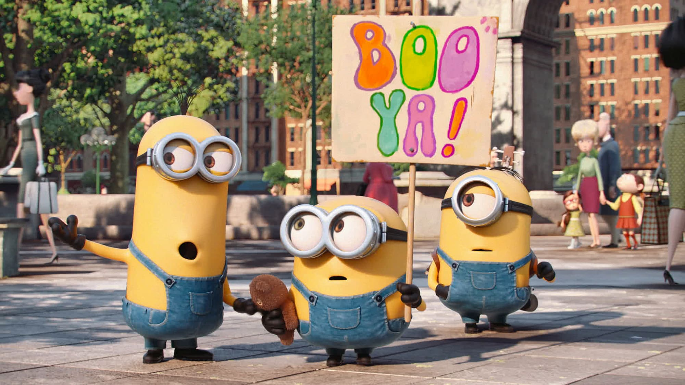
BORA
LÁ!
Mazé!

Slide 2



CONHECEM AS ÁREAS METROPOLITANAS DE PORTUGAL?
VENHAM COMIGO!!!
TEMA: 3. OS ESPAÇOS ORGANIZADOS PELA POPULAÇÃO
SUBTEMA: 3.2. AS ÁREAS URBANAS: DINÂMICAS INTERNAS (AS ÁREAS METROPOLITANAS DO PORTO E DE LISBOA)

Slide 3
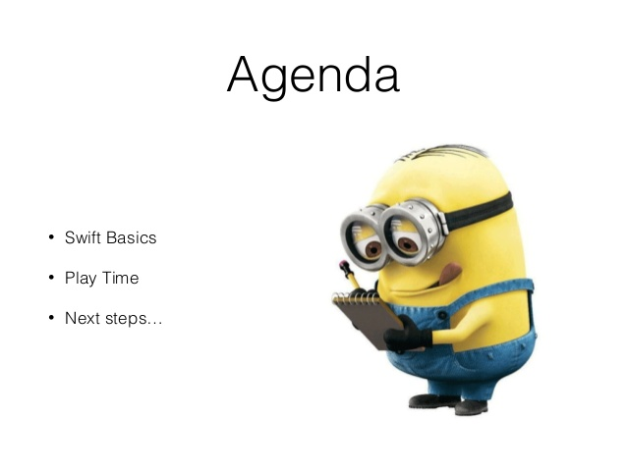

O QUE É UMA ÁREA METROPOLITANA?
1. Estação de Serviço / Área de Serviço?
2. Área Verde / Zona verde?
3. Empresa que gere o metro?
4. Empresa que fabrica o metro?
5. São serviços de Saúde?
6. São serviços de Transporte?
7. São serviços de Educação?
PERGUNTAS

Slide 4
O QUE É UMA ÁREA METROPOLITANA?
1. Estação de Serviço / Área de Serviço?
XXXX
2. Área Verde / Zona verde?
XXXX
3. Empresa que gere o metro?
XXXX
4. Empresa que fabrica o metro?
XXXX
5. São serviços de Saúde?
XXXX
6. São serviços de Transporte?
XXXX
7. São serviços de Educação?
XXXX
Resposta: É um amplo espaço urbanizado,
que tem uma grande cidade polarizadora sobre as restantes aglomerações urbanas.
RESPOSTAS

Slide 5
QUANTAS ÁREAS METROPOLITANAS HÁ?
1. Área Metropolitana de Paranhos?
2. Área Metropolitana de Campanhã?
3. Área Metropolitana da Maia?
4. Área Metropolitana de Gondomar?
5. Área Metropolitana de Matosinhos?
6. Área Metropolitana de VN de Gaia?
7. Área Metropolitana de Valongo?
PERGUNTAS

Slide 6
QUANTAS ÁREAS METROPOLITANAS HÁ?
1. Área Metropolitana de Paranhos?
XXXX
2. Área Metropolitana de Campanhã?
XXXX
3. Área Metropolitana da Maia?
XXXX
4. Área Metropolitana de Gondomar?
XXXX
5. Área Metropolitana de Matosinhos?
XXXX
6. Área Metropolitana de VN de Gaia?
XXXX
7. Área Metropolitana de Valongo?
XXXX
Resposta: Em Portugal, há duas Áreas Metropolitanas, a do Porto e a de Lisboa.
RESPOSTAS

Slide 7
A ÁREA METROPOLITANA DO PORTO…
1. … inclui Avintes?
2. … inclui Custió?
3. … inclui Viana do Castelo?
4. … inclui Francos?
5. … inclui São Pedro da Cova?
6. … inclui o Freixieiro?
7. … inclui o Porto?
PERGUNTAS

Slide 8
A ÁREA METROPOLITANA DO PORTO…
1. … inclui Avintes?
XXXX
2. … inclui Custió?
XXXX
3. … inclui Viana do Castelo?
XXXX
4. … inclui Francos?
XXXX
5. … inclui São Pedro da Cova?
XXXX
6. … inclui o Freixieiro?
XXXX
7. … inclui o Porto?
VVVV
Resposta: Inclui o Porto e mais 16 concelhos (ou municípios): Espinho, Gondomar, Maia, Matosinhos, Valongo, Vila Nova de Gaia…
RESPOSTAS

Slide 9

BRASÃO DE ARMAS DA CIDADE DO PORTO

Slide 10




BRASÃO DE ARMAS DA CIDADE DO PORTO
E DOS CONCELHOS LIMÍTROFES

Slide 11

RAMALDE
PARANHOS
ALDOAR, FOZ DO DOURO E NEVOGILDE
CEDOFEITA, STO. ILDE-FONSO, SÉ, MIRAGAIA, S. NICOLAU E VITÓRIA
LORDELO DO OURO E MASSARELOS
CAMPANHÃ
BONFIM
LOGÓTIPO DA ÁREA METROPOLITANA DO PORTO

Slide 12
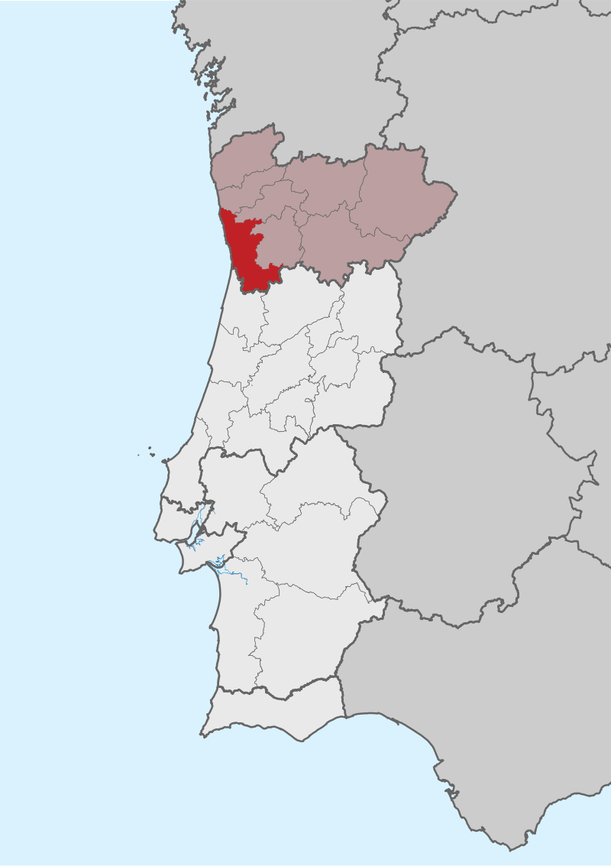
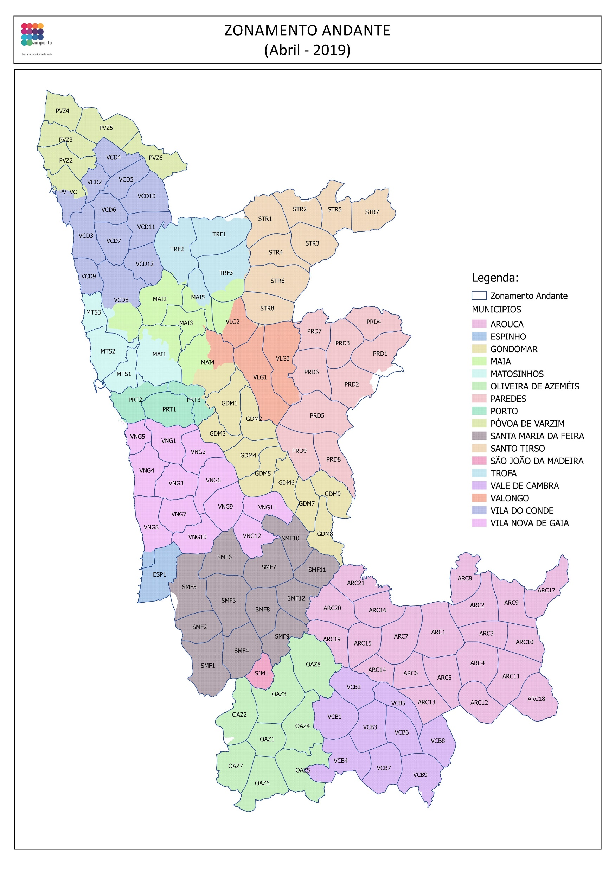
LOCALIZAÇÃO E COMPOSIÇÃO DA ÁREA METROPOLITANA DO PORTO

Slide 13
A ÁREA METROPOLITANA DO PORTO…
1. … tem quantos habitantes?
2. … tem que superfície (área)?
3. … inclui quantos concelhos?
4. … foi criada em que ano?
5. … tem site próprio?
6. … é presidida por quem?
PERGUNTAS

Slide 14
A ÁREA METROPOLITANA DO PORTO…
1. … tem quantos habitantes?
Tem 1 722 374 habitantes (dados de 2018).
2. … tem que superfície (área)?
Tem 2 040 km².
3. … inclui quantos concelhos?
Tem 17 concelhos.
4. … foi criada em que ano?
Foi criada em 1991.
5. … tem site próprio?
Sim, tem este site: http://portal.amp.pt
6. … é presidida por quem?
Pelo Presidente do Conselho Metropolitano,
de que fazem parte todos os Presidentes das 17 Câmaras Municipais da AMP.
Neste momento, é Eduardo Vítor Rodrigues (Presidente da Câmara Municipal de Vila Nova de Gaia), que foi eleito pelos seus pares.
RESPOSTAS

Slide 15
A ÁREA METROPOLITANA DE LISBOA…
1. … inclui Aveiras?
2. … inclui a Buraca?
3. … inclui o Cacém?
4. … inclui a Damaia?
5. … inclui São Pedro do Estoril?
6. … inclui Santarém?
7. … inclui Lisboa?
PERGUNTAS

Slide 16
A ÁREA METROPOLITANA DE LISBOA…
1. … inclui Aveiras?
XXXX
2. … inclui a Buraca?
XXXX
3. … inclui o Cacém?
XXXX
4. … inclui a Damaia?
XXXX
5. … inclui São Pedro do Estoril?
XXXX
6. … inclui Santarém?
XXXX
7. … inclui Lisboa?
VVVV
Resposta: Inclui Lisboa e mais 17 concelhos (ou municípios): Almada, Amadora, Cascais, Loures, Oeiras, Seixal, Setúbal, Sintra…
RESPOSTAS

Slide 17
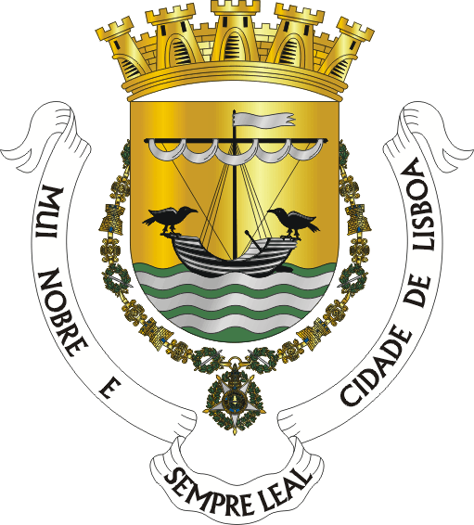
BRASÃO DE ARMAS DA CIDADE DE LISBOA

Slide 18
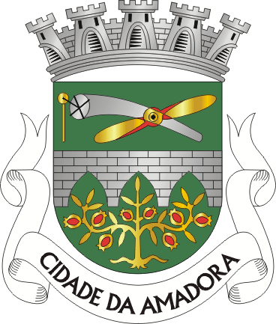



BRASÃO DE ARMAS DA CIDADE DE LISBOA
E DOS CONCELHOS LIMÍTROFES

Slide 19
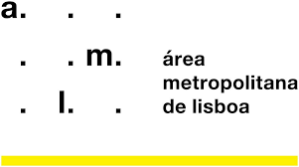
RAMALDE
PARANHOS
LORDELO DO OURO E MASSARELOS
CAMPANHÃ
BONFIM
LOGÓTIPO DA ÁREA METROPOLITANA DE LISBOA

Slide 20
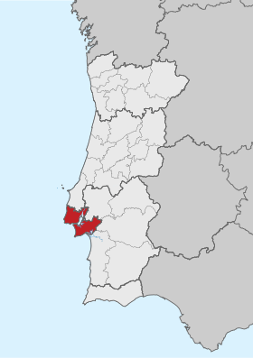
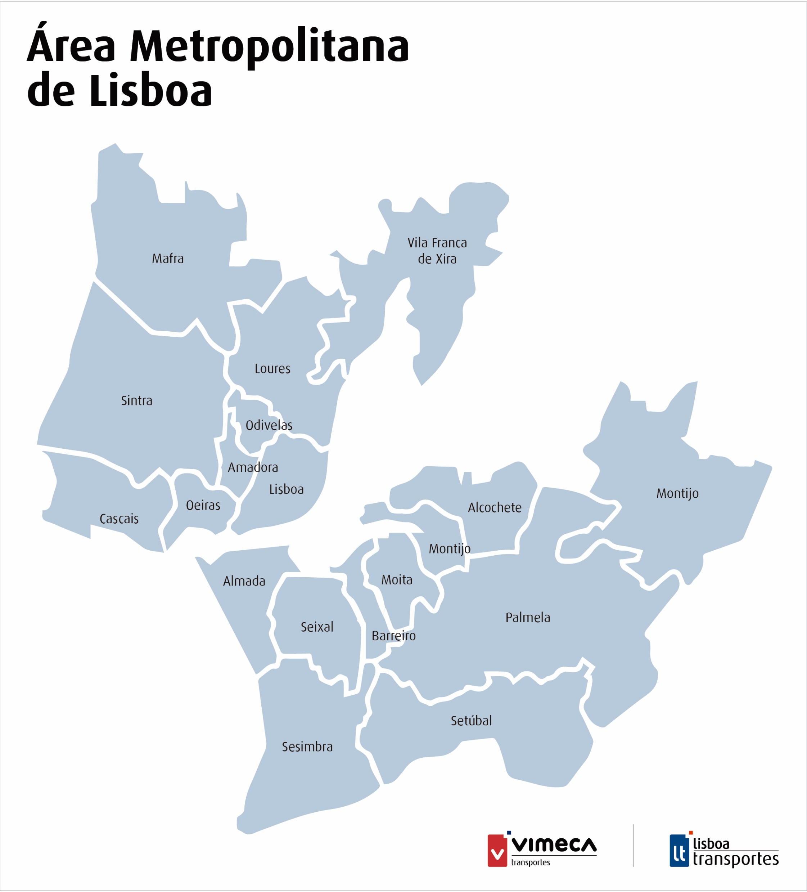
LOCALIZAÇÃO E COMPOSIÇÃO DA ÁREA METROPOLITANA DE LISBOA

Slide 21
A ÁREA METROPOLITANA DE LISBOA…
1. … tem quantos habitantes?
2. … tem que superfície (área)?
3. … inclui quantos concelhos?
4. … foi criada em que ano?
5. … tem site próprio?
6. … é presidida por quem?
PERGUNTAS

Slide 22
A ÁREA METROPOLITANA DE LISBOA…
1. … tem quantos habitantes?
Tem 2 863 272 habitantes (dados de 2019).
2. … tem que superfície (área)?
Tem 3 001 km².
3. … inclui quantos concelhos?
Tem 18 concelhos.
4. … foi criada em que ano?
Foi criada em 1991.
5. … tem site próprio?
Sim, tem este site: https://www.aml.pt
6. … é presidida por quem?
Pelo Presidente do Conselho Metropolitano,
de que fazem parte todos os Presidentes das 18 Câmaras Municipais da AML.
Neste momento, é Fernando Medina (Presidente da Câmara Municipal de Lisboa), que foi eleito pelos seus pares.
RESPOSTAS

Slide 23
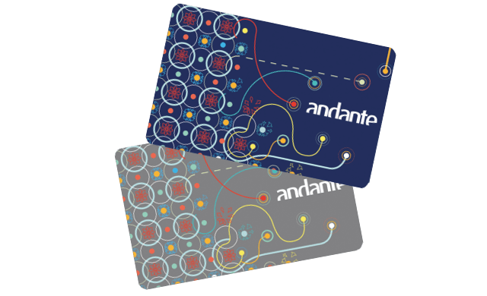


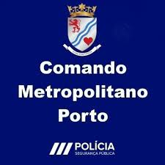




1. QUE SERVIÇOS SERVEM OS DIVERSOS CONCELHOS DA AM DO PORTO?
ALUNOS(AS) COM NÚMEROS ÍMPARES
2. QUE SERVIÇOS SERVEM OS DIVERSOS CONCELHOS DA AM DE LISBOA?
ALUNOS(AS) COM NÚMEROS PARES
EXEMPLOS DE SERVIÇOS METROPOLITANOS

Slide 24

TEMA: 3. OS ESPAÇOS ORGANIZADOS PELA POPULAÇÃO
[…]
SUBTEMA: 3.2 – As áreas urbanas: dinâmicas internas
CONTEÚDO: 3.2.1 – A organização das áreas urbanas
CONTEÚDO: 3.2.2 – A expansão urbana
CONTEÚDO: 3.2.3 – Problemas urbanos
SUBTEMA: 3.3 – A rede urbana e as novas relações cidade-campo
CONTEÚDO: 3.3.1 - As características da rede urbana
CONTEÚDO: 3.3.2 - A reorganização da rede urbana
CONTEÚDO: 3.3.3 - As parcerias entre cidades e o mundo rural
TEMA: 4 – A POPULAÇÃO, COMO SE MOVIMENTA E COMUNICA
[…]
Extraído do Programa de Geografia A, Ministério da Educação, 2001.
Fonte: www.dge.mec.pt (acedido em 24-01-2020).

Slide 25
TEMA: 3. OS ESPAÇOS ORGANIZADOS PELA POPULAÇÃO
SUBTEMA: 3.2 – As áreas urbanas: dinâmicas internas
Conceitos: acessibilidade, área funcional, área metropolitana, CBD/Baixa ou centro da cidade, centro urbano/cidade, diferenciação funcional, diferenciação social, espaço urbano, expansão urbana, fator de localização industrial, função rara/vulgar, função urbana, gentrificação ou nobilitação urbana, malha urbana, movimento pendular, POLIS, planos municipais de ordenamento do território (Plano Diretor Municipal, Plano de Urbanização, Plano de Pormenor), periurbanização, população urbana, reabilitação urbana, requalificação urbana, renda locativa, renovação urbana, rurbanização, suburbanização, taxa de urbanização, pressão urbanística.
Extraído das Aprendizagens Essenciais de Geografia A, Ministério da Educação, 2018.
Fonte: www.dge.mec.pt (acedido em 24-01-2020).

Slide 26
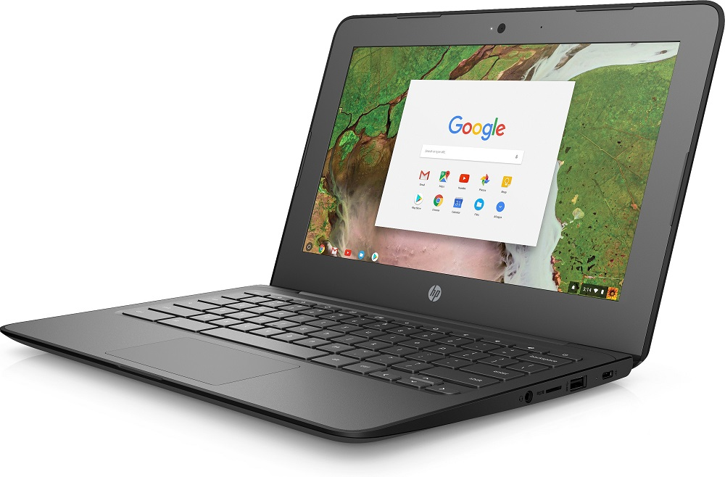
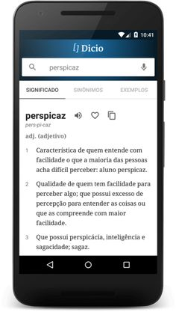
TOCA A TRABALHAR!
www.ine.pt [Instituto Nacional de Estatística – Recenseamentos Gerais da População – desde 1864]
http://portal.amp.pt/pt [Área Metropolitana do Porto]
https://www.aml.pt [Área Metropolitana de Lisboa]

Slide 27
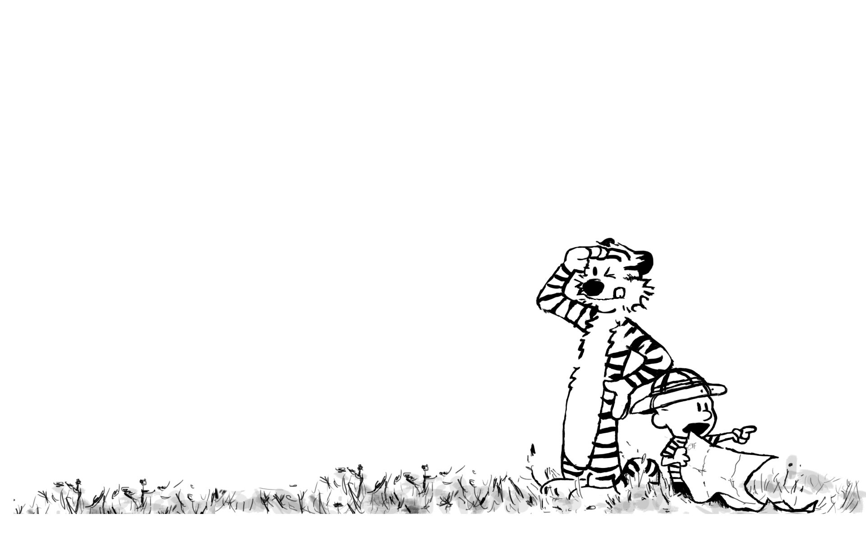
MUITO OBRIGADO!
Vamos descobrir as Áreas Metropolitanas com a Geografia A!
Vamos estar com atenção a Portugal!
Vamos TODOS terminar o ano em beleza!

Slide 28
GEOGRAFIA A – 11.º ANO
TEMA 3 / SUBTEMA 3.2.
Agrupamento de Escolas António Nobre
© Miguel Coelho 2021

